Slide 1
KIC Final Project
#3. 화면 디자인
2017.08.11

Slide 2
Document History
Version | Updates | Date | Written
v 0.1 | 초안작성 – 1차발표주제발표 | 2017.07.23 | -
v.0.2 | DB 및 화면설계 추가 – 2차 발표 | 2017.08.03
v.0.3 | 화면 디자인 – 3차 발표용 | 2017.08.11

Slide 3
프로젝트 일정
현재 진행 상황
 | 7월 |  | 8월 |  |  |  | 9월 |  |  |  | 10월
 | 1주 | 2주 | 3주 | 4주 | 5주 | 6주 | 7주 | 8주 | 9주 | 10주 | 11주 | 12주 | 13주 | 14주
프로젝트 제안
프로젝트 주제 확정
자료 수집
분석 / 설계
화면 설계
디자인&개발
검토
시연

Slide 4

8월 둘째 주 진행상황
_ 프로젝트 4주차
화면 디자인
와이어 프레임을 토대로 웹디자인
Notes:
시험으로 프로젝트 잠시 보류

Slide 5
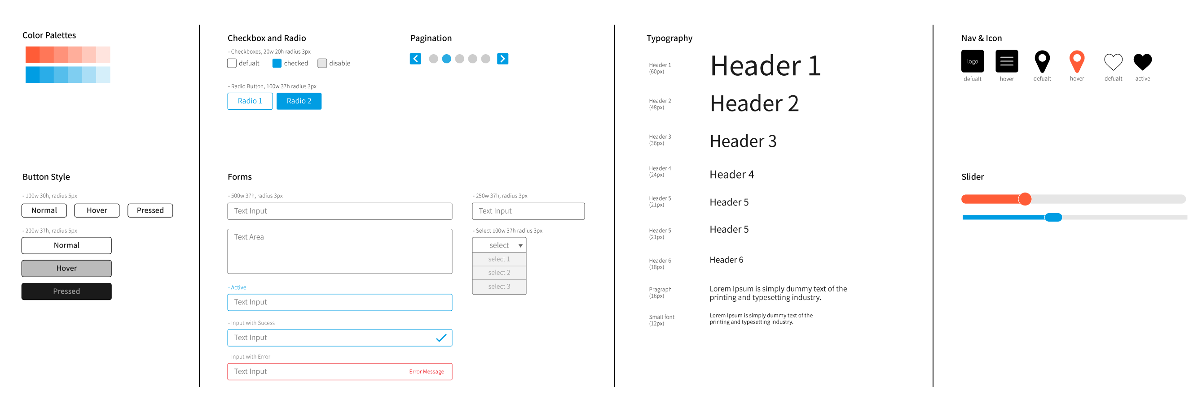
스타일 가이드

Slide 6


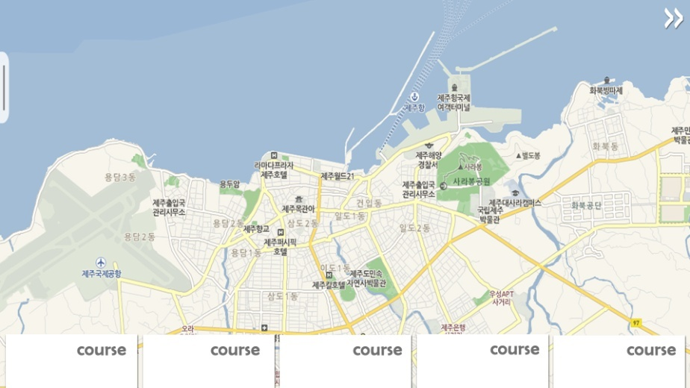
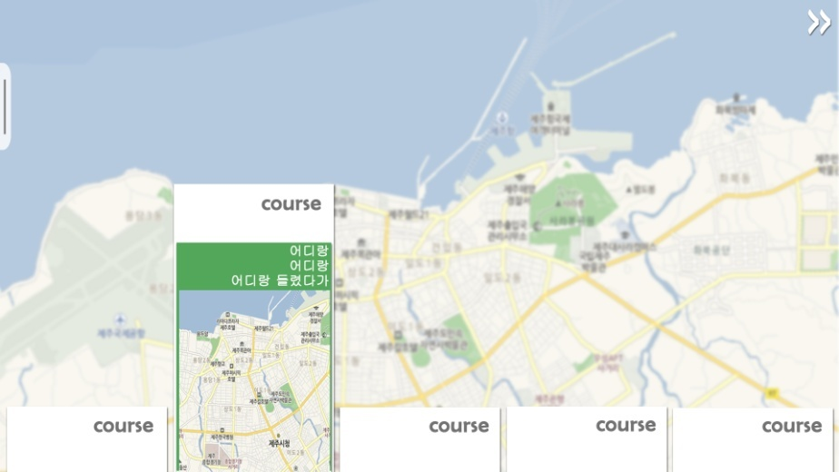
디자인 시안 1

Slide 7
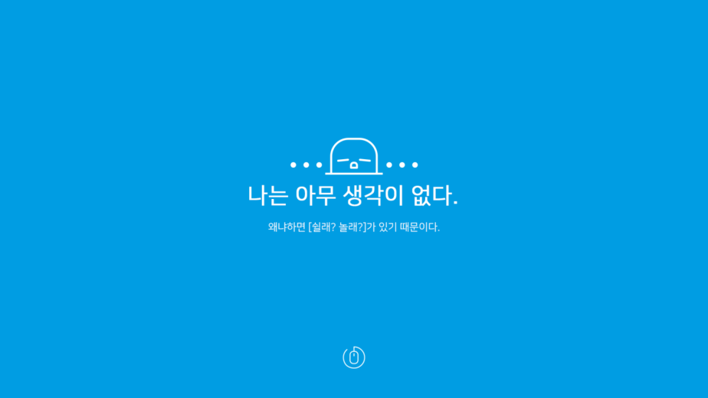
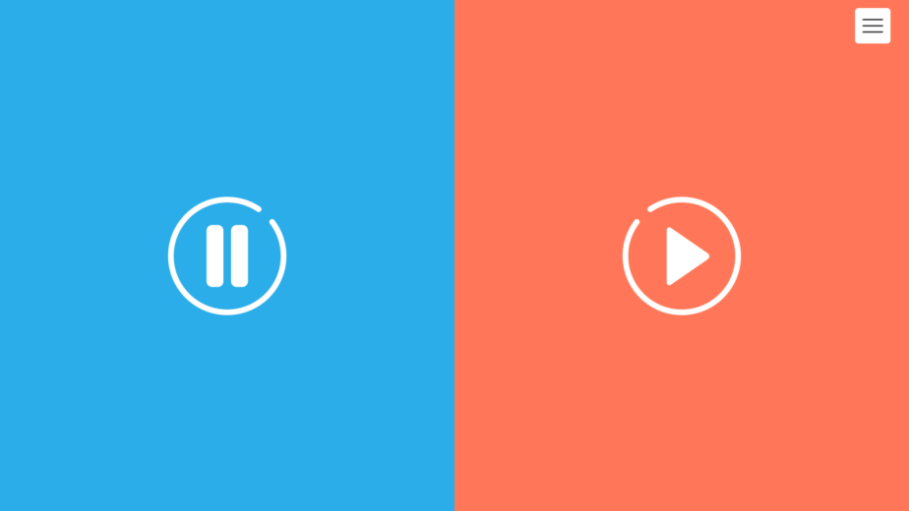
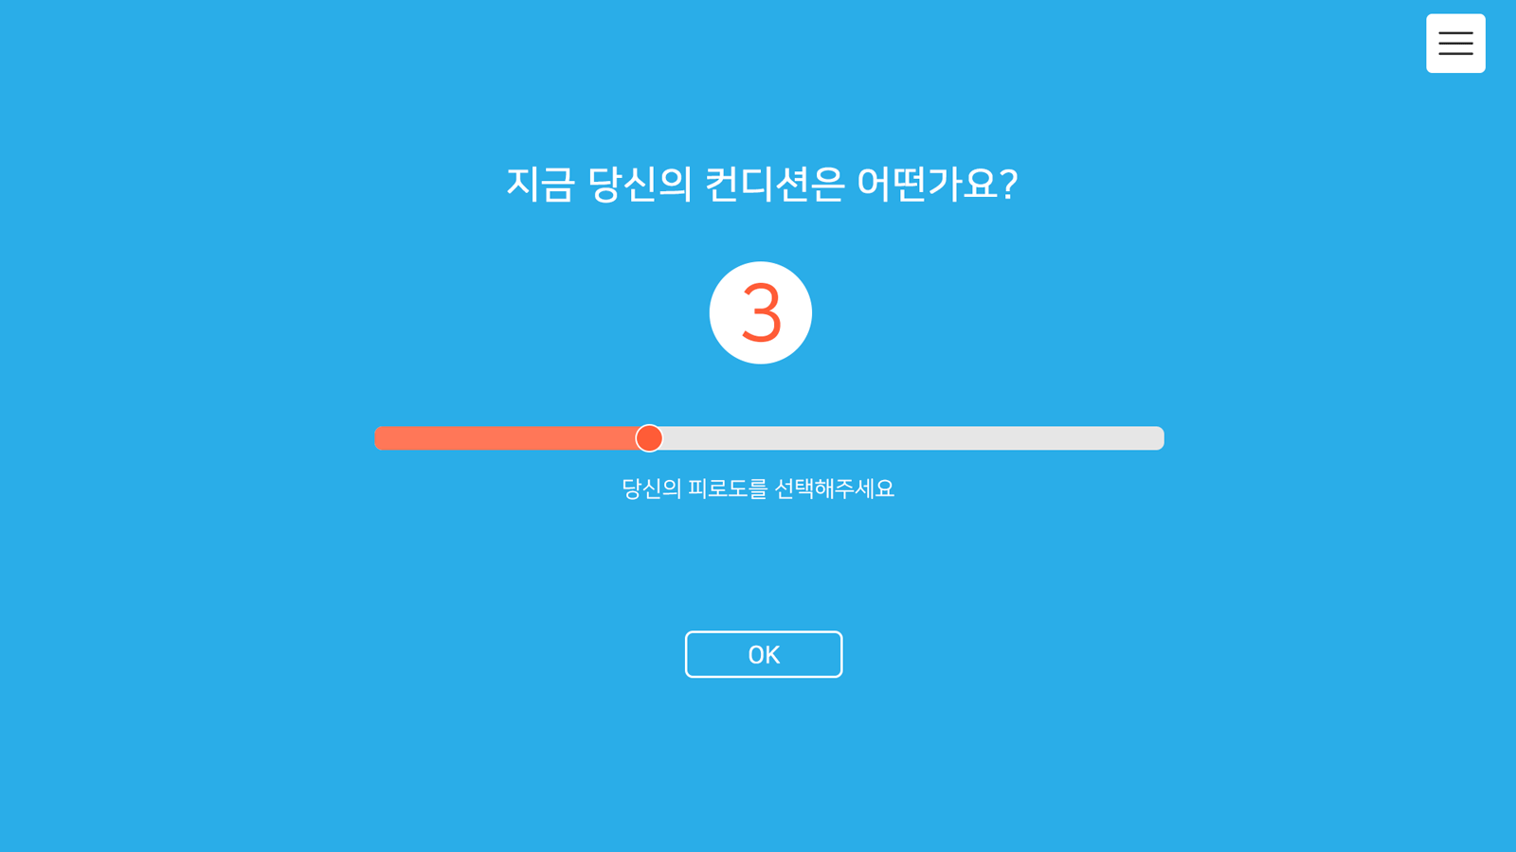
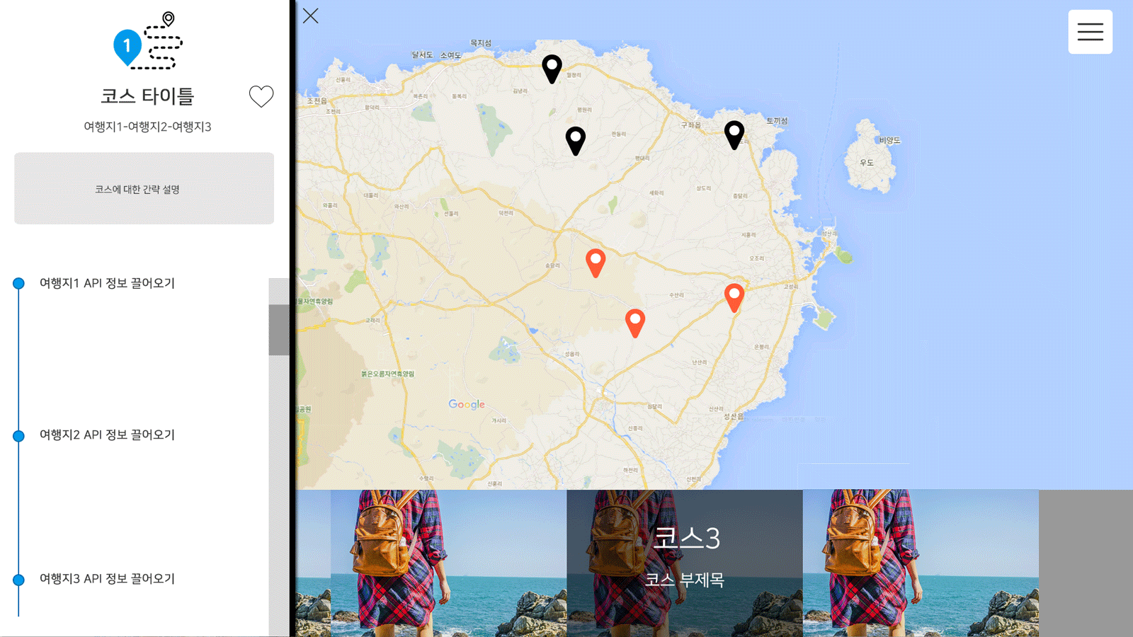
디자인 시안 2

